Slide 1
COMITE DE BIEN ESTAR
BCCCRC
ENTRENAMIENTO ANUAL 2021
ESTA ES UNA INSTITUCION DE OPORTUNIDAD DE IGUALDAD PARA PROVEEDORAS

Slide 2
Bienvenidos Proveedores!
Bienvenidos al entrenamiento anual 2021.
Presentadores Publicos
Requerimientos del Programa de Nutricion (ADE):
Derecho civiles
Publicaciones requeridas
Mantenimiento de registros
Presentacion de reclamo
Horario de comidas
Salud y seguridad alimenticia
Procedimiento de revision
Archivos (copias)
Patron de comidas/Reembolso

Slide 3
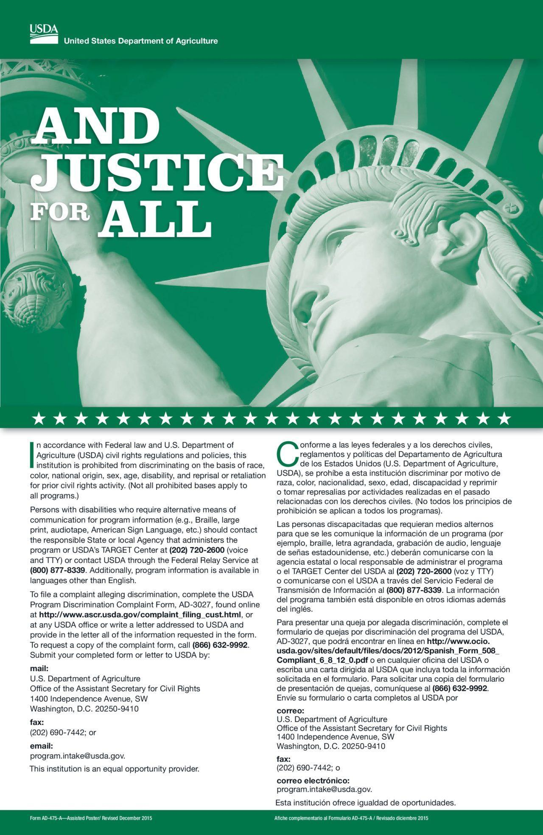
Correo:
U.S. Department of Agriculture
Office of the Assistant Secretary of Civil Rights
1400 Independence Avenue, SW
Washington, D.C. 20250-9410
Fax:
(202)690-7442
Correo Electronico:
Program.intake@usda.gov

Slide 4
Publicaciones requeridas
Dos documentos requeridos en sus hogares son los siguientes:
Construyendo para el futuro (ya sea ingles y/o español)
El folleto de WIC (tiene que ser el mas vigente)
Normalmente el folleto de WIC se manda con la carta del mes cuando llege a cambiar.
SI USTED NO TIENE ESTOS DOS DOCUMENTOS REQUERIDOS FAVOR DE PASAR A LA OFICINA POR ELLOS.

Slide 7
Mantenimiento Registros
Deben mantener los formularios de inscripción (registros) en su archivo para todos los niños bajo su cuidado. Todos los niños que estén bajo su cuidado y sean elegibles para el programa deberán tener registro completo. Los hijos propios del proveedor también necesitan registro. El formulario de inscripción debe actualizarse/renovarse anualmente y debe mantenerse actualizado. Cualquier cambio realizado por el padre o tutor del pequeño debe tener las iniciales y la fecha.

Slide 9
Documentos Adicionales con los Registros
Esta informacion es sobre los comprobantes que necesitamos para niños del programa migrante o niños con necesidades especiales.
Estos documentos deberan renovarse cada vez que usted actualize/renueve el registro.
Recuerden que los registros se renuevan cada año.
Si usted tiene infante (menor de 1 año) debe llenar formulario de bebe, se pide documento a su especialista

Slide 10
Formulario de Infantes

Slide 11
A continuacion…
La hoja de firmas de entrada y salida debe mantenerse actualizada. Todos los niños, deben tener una hoja de firmas de entrada y salida en el archivo. Los proveedores deben tener hojas de firmas individuales para cada niño presente en el hogar del proveedor. Los hijos propios del proveedor NO necesitan una hoja firmas. La hoja de firmas se utiliza para asegurarse de que el niño estuvo presente durante el servicio de comidas. Si un niño no tiene una hoja completa de entradas y salidas, el representante del programa no podrá averiguar si el niño estuvo en el lugar durante el servicio de comidas. Esto resultará en que se descuente la comida y puede resultar en que usted tuviera que devolver el dinero al Departamento de Educación de Arizona (ADE).

Slide 13
Presentacion de reclamo
Los horarios de comidas y meriendas brindan oportunidades únicas para crear experiencias positivas con la comida. Servir comidas y meriendas en familia sienta las bases para una vida de alimentación feliz y saludable.
También, hay que recordar que el horario de los alimentos son de suma importancia. Debe fijarse en su aplicación para ver que horario son los que debe seguir.

Slide 14
Menus en linea (KidKare)
El problema mas comun de los menus en linea son:
No son enviados a tiempo a la organizacion patrocinadora
(dia primero de cada mes)
Deben poner grano entero cada dia/todos los dias en comidas fuertes
Si registran a un niño nuevo enviar el registro completo por los padres del niño a la oficina para que se de de alta
Entregar firmas al final del mes cuando haya enviado el menu
(dia primero de cada mes)
Tener menus y firmas al dia
Niños de edad escolar asegurarse de marcar si no fue a la escuela
(enfermedad, no escuela, dia festivo/vacaciones)
Estan poniendo mucho jugo, recuerde que es 2 veces por semana y solamente en meriendas/snacks

Slide 15
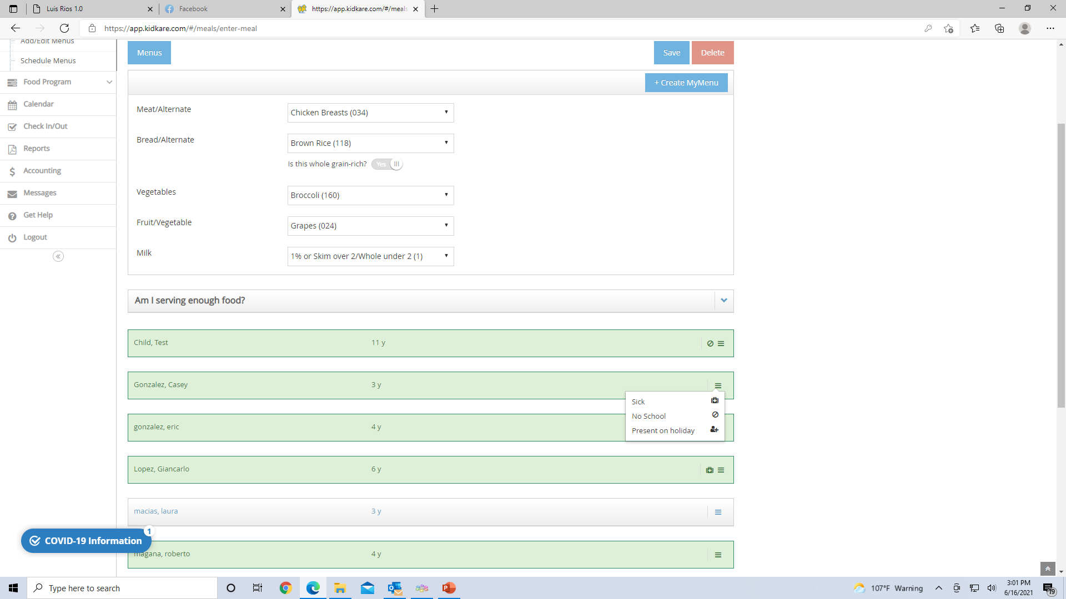

Slide 16
Errores en Menu Papel
Favor de llenar completo el menu
nombre completo de proveedora
numero de proveedora (su especialista se lo puede dar)
fechas de la semana que esta haciendo
edad y nombre completo del niño
identificar si son propios (*), migrante (M) o necesidades especiales (NE)
marcar bolitas en comidas cobradas
Firmar al final del menu
firma de proveedora
fecha de cuando firmo menu
Poner notas si son necesarias
si no hubo clases
niño se enfermo y atendio su cuidado
dias festivos

Slide 17
Hoja de Menu

Slide 18
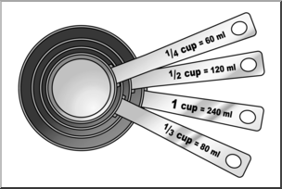
requisitos de la guardería durante el servicio de comidas
los niños se lavan las manos antes y después
de cada comida servida
Todos los componentes de la comida cumplen
con el tamaño de porción requerido por grupo de edad
Todos los componentes son servidos
al mismo tiempo
Comidas son servidas en el horario correcto

Slide 19
Procedimiento de revision
Aqui le vamos a demonstrar donde puede usted fijarse el horario de alimentos. Para cada proveedor es diferente dependiendo sus horarios.
Si por alguna razon a usted no le favorese su horario puede comunicarse con su especialista para hacer cambios.
Recuerde que usted debe de dar los alimentos a los pequeños en el horario indicado en su aplicacion.

Slide 20
Dias & Horario abierto de cuidado
Horario de Comidas

Slide 21
Salud y seguridad alimenticia
Proveedores de hogares de cuidado que participan en el Programa de Alimentos deben cumplir con los estándares de salud y seguridad estatales o/y locales.

Slide 22
Seguridad Alimentaria y Cumplimiento
Cocina
el refrigerador debe estar a 41 grados o menos y el congelador es de 0 grados o menos
asegúrese de que el bote de basura tenga una tapa en todo momento
limpieza (refrigerador limpio y sanitario)
recuerde mantener todos los electrodomésticos, barras, pisos limpios y sin desorden
todos los alimentos secos almacenados, los alimentos refrigerados y los alimentos congelados deben estar etiquetados y fechados, incluyendo las sobras
Salud y Seguridad
En el Hogar
por favor, recuerde eliminar cualquier peligro obvio (por ejemplo, cables colgantes, enchufes con tapones y cuchillos en el mostrador)
asegúrese de que todos los suministros de limpieza y materiales tóxicos se almacenan de forma segura
detector de monóxido de carbono (si procede. Para proveedores con servicios públicos de gas)
todos los perros deben tener vacunas & permiso (si corresponde)
licencia de conducir, seguro de automóviles y registro de vehículos (si transporta niños)
permiso para transportar (el permiso del cuidador se desliza, si transporta a los niños)

Slide 24
Procedimiento de revision
Recuerden que las visitas son 3 veces al año, 1 anunciada 2 no anunciadas
A continuacion estara la lista de lo que las especialistas iran a ver a su casa

Slide 25
Niños
Menus al dia
Firmas al dia
Archivo
CN Labels, Recetas, comprobantes de trigo, yogurt, cereal
Termometros
Bote de basura con tapadera
Extinguidor
Construyendo para el futuro, WIC y plan de escape a la vista
Monoxido de carbono (estufa gas)
Vacunas de mascotas (si tienen)
Limpieza general de la casa

Slide 26
Archivos
Los archivos son muy importantes!
Usted debe tener su archivo/carpeta blanca a la mano, con copias de todos los documentos que usted llege a entregar a la oficina.
Usted debe mantener archivos o documentos hasta 5 años con usted

Slide 27
Aqui esta la documentacion que debe tener en su archivo/carpeta
Contrato del programa de nutricion
Contrato de KidKare (si aplica)
Aplicacion
Polizas del programa (child care)
Registros
Huellas
Certificado annual
Primeros auxilios
Inspecciones (salud & bomberos)
Documentos transportacion (licensia, registro carro, aseguranza, carta de los papas)
Documentos si niños son migrantes o necesidades especiales

Slide 28
Patron de Comidas
Recuerden que el patron de comida es compuesto por 5 componentes. Los componentes son los siguientes:
Leche
Carne o derivado
Vegetales
Frutas
Grano entero o derivado

Slide 29
Leche
APROBADAS:
Leche Entera
(menores de 2 años)
Leche 1%
(mayores de 2 años)
Formula para bebe (fortificada en hierro)
Leche Materna

Slide 30
Carne o Derivado
APROBADAS:
Res
Puerco
Mariscos
Aves
(pavo, pollo, codorniz,ect.)
Huevo
Queso
Frijol
Crema de cacahuate
Yogurt

Slide 31
Yogurt
Recuerde que si usted da yogurt debe saber las porciones que le corresponde a cada niño dependiendo de su edad.
1-2 años 3-5 años 6-12 años 13-18 año
½ vaso o 4 oz. ¾ vaso o 6 oz. 1 vaso o 8 oz. 1 vaso o 8 oz.

Slide 32
Carne o derivado que NO es acreditable
Bolonia
Chorizo
Tocino
Queso crema
Crema agria
Ceviche (camaron y pescado)
Queso fresco
Pepperoni

Slide 33
Verduras
TODAS las verduras son acreditables
Extra: limon y cilantro lo puede dar como condimento

Slide 34
Frutas
TODAS las frutas son aprobadas
Jugos 100% (2 veces a la semana)

Slide 35
Grano Entero o Derivado
Tortillas (harina/maiz)
Arroz
Fideo
Tostadas
Nachos
Totopos
Sopes
Pan (integral, blanco, ect.)
Avena
Waffles, pancakes, hotcakes, ect.
Muffins
Cereales (bajos en azucar)
Palomitas (snacks)

Slide 36
Grano que NO es acreditable
Arroz con leche
Pan dulce
Donas
Barras de granola
Galletas Oreos
Pasteles
Galletas de Avena
Brownies
Pop-tarts
Waffers (galletas de nieve)
Chips ahoy

Slide 37
Algo Nuevo Requerido por el Estado
Si usted esta proporcionando alguna comida mixtas deben tener recetas en casa y poner en el menu
(HM = Home Made) o (HC = Hecho Casa)
unos de los ejemplos son:
Salsa Mexicana (HC)
1 tomate
1 chile jalapeño
½ cebolla
cilantro
½ jugo de limon
1 pizca de sal

Slide 38
Preguntas?

Slide 39
1. Salsa Mexicana es accreditable? Explique
Si, poniendo “HC” y con receta
2. Cada cuanto se renuevan los registros?
Cada año
Cuando hay algun cambio (ex. cambio de escuela)

Slide 40
3. Arroz con leche es accreditable?
No!
4. Como se deben llenar las firmas?

Slide 41
Gracias por haber asistido al entrenamiento anual del
programa de nutricion
de
Comite de Bien Estar (BCCCRC)
año fiscal 2021

